Slide 1
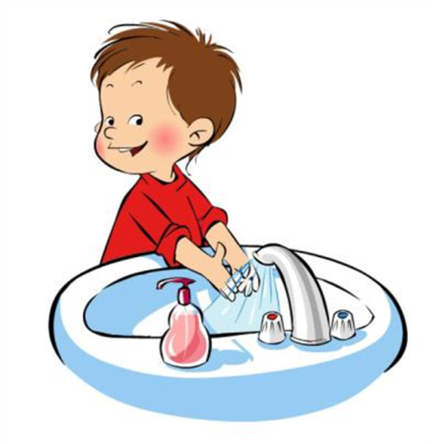
«Чистые руки» (Занятие для средней группы)
Подготовили :
Григорьева А.В., Михайлова Е.Н.

Slide 2
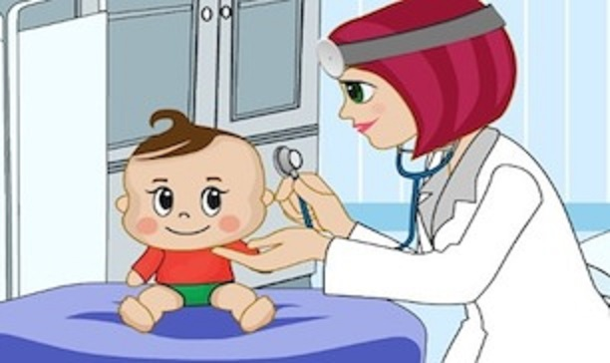

Slide 3
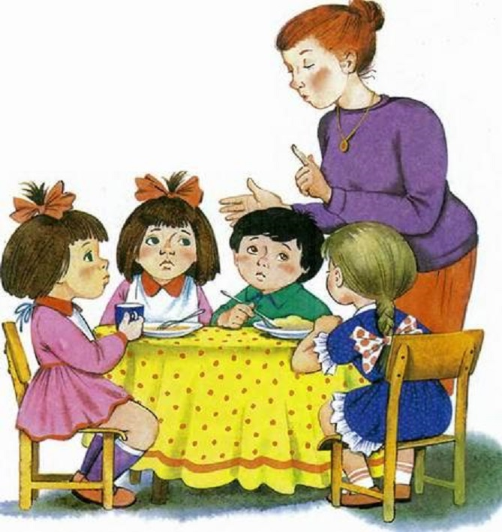

Slide 4
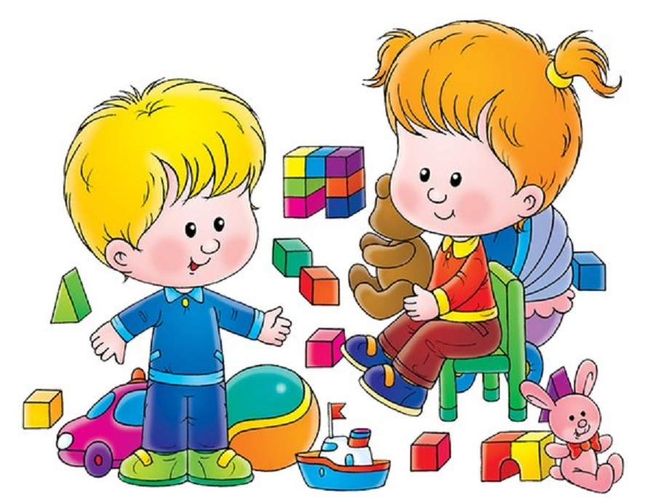

Slide 5
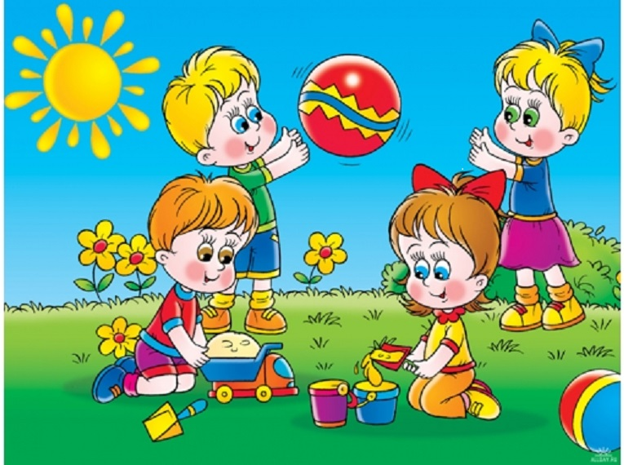

Slide 7
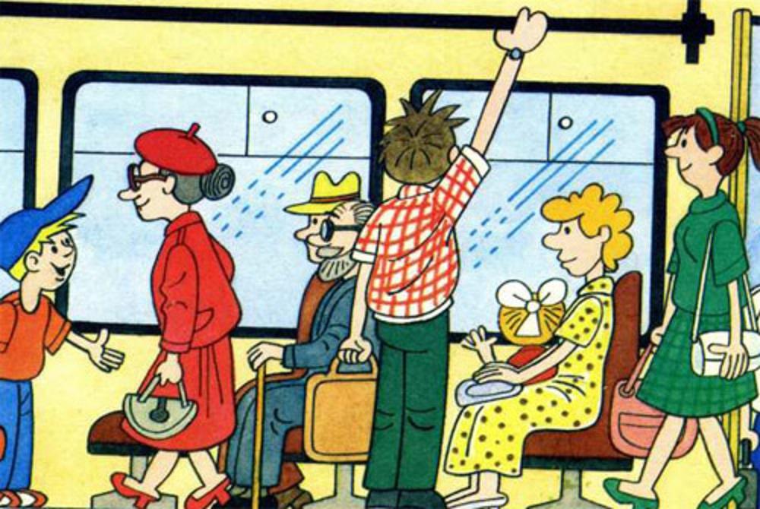

Slide 9
